Slide 1

Публичные слушания назначены на 11.12.2023 г.
Бюджет для
граждан
к проекту бюджета Шалинского городского округа на 2024 год и плановый период 2025-2026 годы

Slide 2

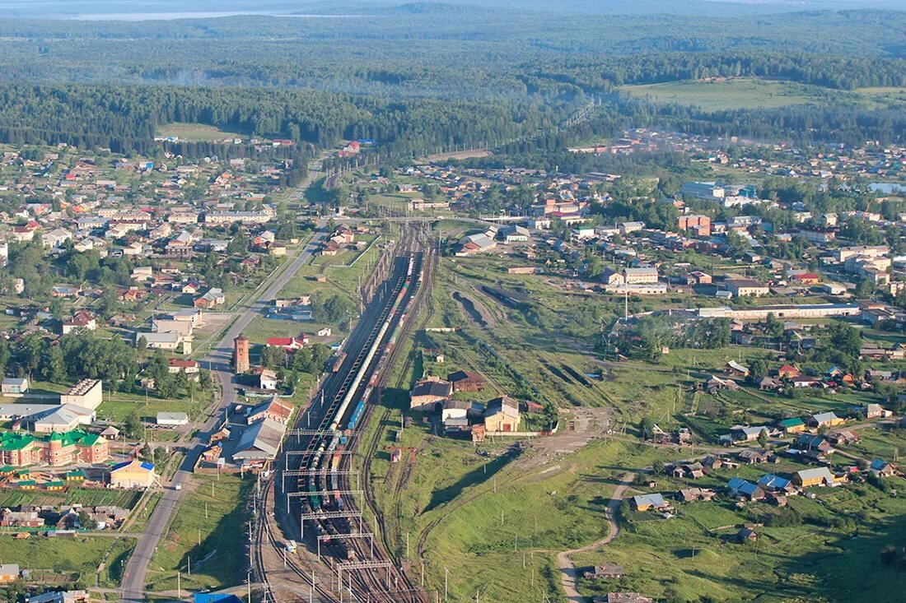
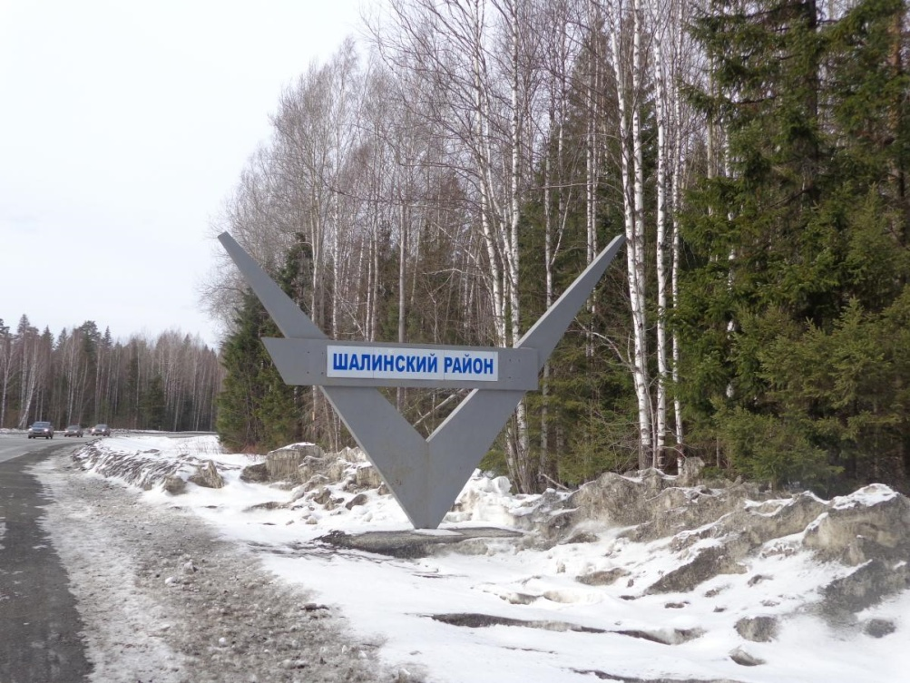
Уважаемые жители Шалинского городского округа!
Перед Вами «Бюджет для граждан», в котором кратко и доступно отражены основные параметры проекта бюджета Шалинского городского округа на 2024 год и на плановый период 2025 и 2026 годы. Цель данного материала – донести до широкой аудитории жителей информацию о проекте бюджета в понятной для граждан форме: в виде схем, диаграмм, таблиц и доступного изложения основных мероприятий.

Slide 3

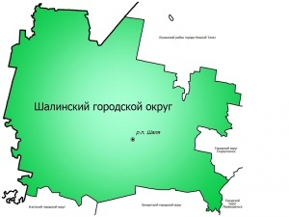


Общие сведения о Шалинском городском округе
Муниципальное образование в Свердловской области, относится к Западному управленческому округу. Административный центр - посёлок городского типа Шаля.
Население: 16 340 чел. *
Площадь: 4 852,20 км².
Автомобильный код: 66, 96
Сайт: shalya.ru
ГЕРБ
ФЛАГ
** Численность населения по результатам итогов Всероссийской переписи населения 2020 года, информация с сайта Федеральной службы государственной статистики.

Slide 4

Основные понятия
Бюджет – форма образования и расходования денежных средств, предназначенных для финансового обеспечения задач и функций государства и местного самоуправления.
Консолидированный бюджет – свод бюджетов бюджетной системы РФ на соответствующей территории (за исключением бюджетов государственных внебюджетных фондов) без учета межбюджетных трансфертов между этими бюджетами .
Бюджетная система РФ - основанная на экономических отношениях и государственным устройстве РФ, регулируемая законодательством РФ совокупность федерального бюджета, бюджетов субъектов РФ, местных бюджетов и бюджетов государственных внебюджетных фондов.
Бюджетный процесс - регламентируемая законодательством РФ деятельность органов государственной власти, органов местного самоуправления и иных участников бюджетного процесса по составлению и рассмотрению проектов бюджетов, утверждению и исполнению бюджетов, контролю за их исполнением, осуществлению бюджетного учета, составлению, внешней проверке, рассмотрению и утверждению бюджетной отчетности.
Доходы бюджета – поступающие в бюджет денежные
средства, за исключением источников дефицита бюджета.
Расходы бюджета – выплачиваемые из бюджета денежные
средства, за исключением источников финансирования
дефицита бюджета.
Дефицит бюджета – превышение расходов бюджета над его
доходами.
Профицит бюджета – превышение доходов бюджета над его
расходами .
Условно утвержденные расходы - не распределенные в
плановом периоде в соответствии с классификацией расходов
бюджетов бюджетные ассигнования.

Slide 5

Основные понятия
Муниципальная программа – документ стратегического планирования, содержащий комплекс планируемых мероприятий, взаимоувязанных по задачам, срокам осуществления, исполнителями ресурсам и обеспечивающих наиболее эффектное достижение целей и решение задач социально – экономического развития муниципального образования.
Дотации – межбюджетные трансферты, предоставляемые на безвозмездной и безвозвратной основе.
Межбюджетные трансферты – средства, предоставляемые одним бюджетом бюджетной системы РФ другому бюджету бюджетной системы РФ.
Субвенции –бюджетные средства, предоставляемые бюджету другого уровня бюджетной системы РФ на безвозмездной и безвозвратной основе на осуществление определенных целевых расходов.
Субсидии – это бюджетные средства, предоставляемые бюджету другого уровня бюджетной системы РФ на условиях долевого финансирования целевых расходов.
Муниципальный долг – совокупность долговых обязательств муниципального образования. Бюджетный кредит - денежные средства, предоставляемые бюджетом другому бюджету бюджетной системы РФ на возвратной и возмездной основах.
Публичные слушания – форма участия населения в осуществлении местного
самоуправления. Публичные слушания - это возможность граждан влиять
на содержание принимаемых муниципальных правовых актов и является
важным средством муниципальной демократии. Они проводятся с участием
жителей муниципального образования для обсуждения проектов
муниципальных правовых актов и по вопросам местного значения.
Публичные слушания призваны обеспечить учет мнения населения в решении
жизненно важных вопросов.

Slide 6
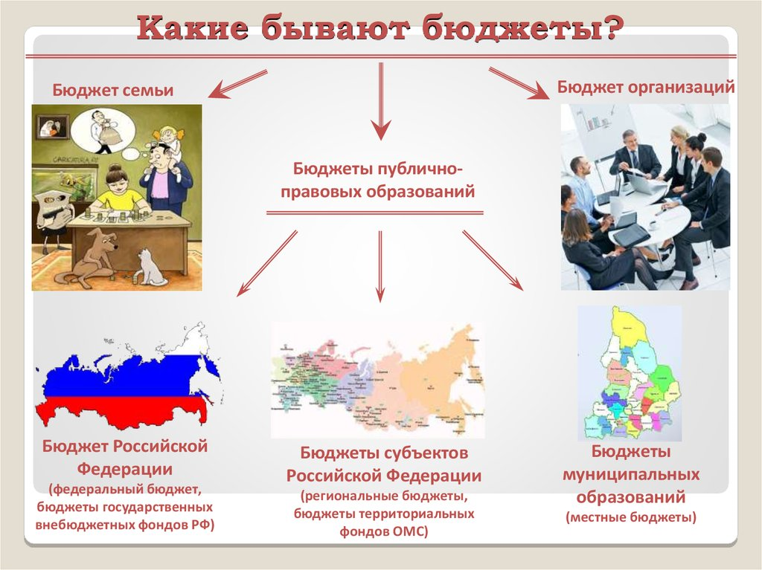

Slide 7
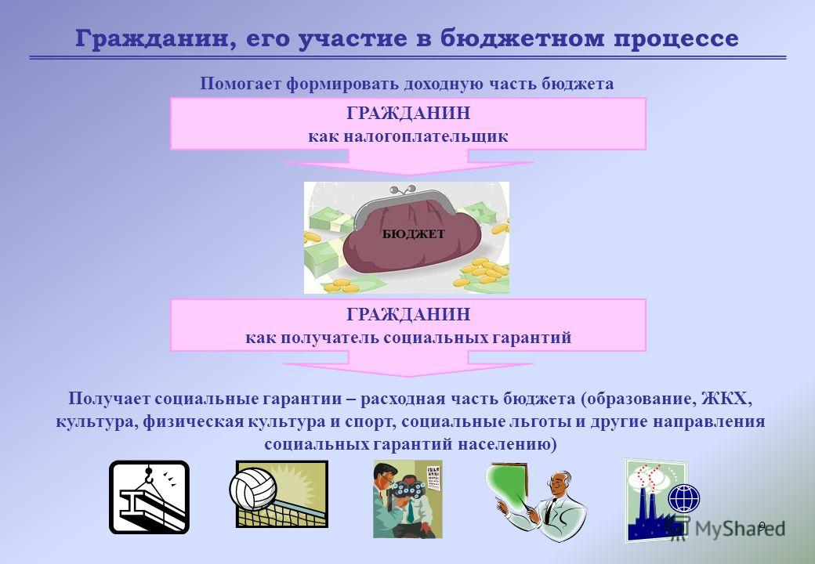
ГРАЖДАНИН И ЕГО УЧАСТИЕ В БЮДЖЕТНОМ ПРОЦЕССЕ

Slide 8
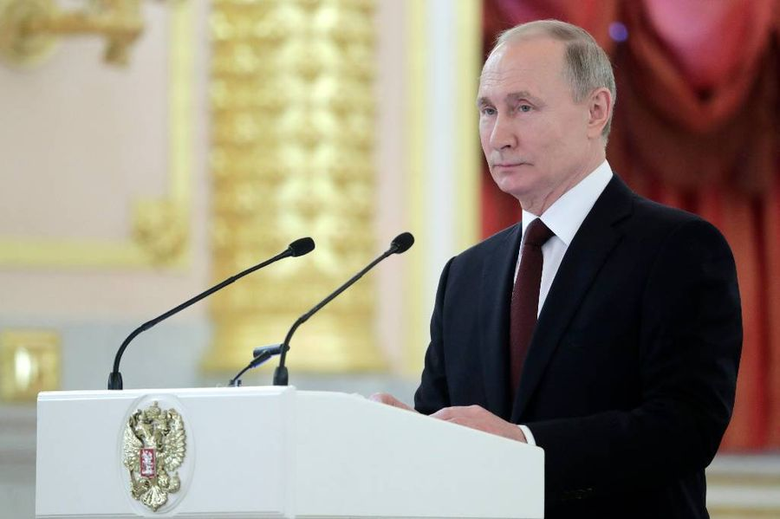


Составление проекта бюджета основывается на:
• Послание Президента Российской Федерации Федеральному Собранию
Российской Федерации;
• Стратегия социально – экономического развития;
• Прогноз социально-экономического развития;
• Основные направления бюджетной и налоговой политики;
• Изменения налогового законодательства.

Slide 9

Какие этапы проходит бюджет?
Составление проекта бюджета:
Рассмотрение проекта бюджета:
Проект бюджета городского округа составляется в порядке, установленном Администрацией, в соответствии с Бюджетным кодексом Российской Федерации и принимаемыми с соблюдением его требований муниципальными правовыми актами Думы.
Порядок рассмотрения проекта решения о бюджете и его утверждение определяется муниципальным правовым актом Думы в соответствии с требованиями Бюджетного кодекса Российской Федерации.
Утверждение бюджета:
Порядок утверждения проекта решения о бюджете, определенный муниципальным правовым актом Думы, должен предусматривать вступление в силу решения о бюджете с 1 января очередного финансового года, а также утверждение указанным решением показателей и характеристик (приложений) бюджета.

Slide 10

Основные направления бюджетной и налоговой политики Шалинского городского округа на 2024 год
и плановый период 2025 и 2026 годов
Бюджетная политика Шалинского городского округа в плановом периоде будет направлена на исполнение принимаемых обязательств в соответствии с положениями Указа Президента Российской Федерации от 21 июля 2020 года№ 474 «О национальных целях развития Российской Федерации на период до 2030 года», а также со стратегий социально – экономического развития Шалинского городского округа до 2035 года».
Исходя из текущей экономической ситуации и задач, поставленных Президентом Российской Федерации, Правительством Российской Федерации и Правительством Свердловской области, проводимая в 2024 году и плановом периоде 2025 и 2026 годов бюджетная и налоговая политика должна обеспечить:
1. сбалансированность и долгосрочную устойчивость бюджета Шалинского городского округа;
2. безусловное исполнение действующих расходных обязательств, принятие новых расходных обязательств при условии наличия доходных источников;
3. потребности граждан в муниципальных услугах, повышение их доступности и качества;
4. оптимизацию бюджетных расходов за счет повышения их эффективности в результате перераспределения средств на самые важные направления, снижения неэффективных затрат;
5. достижение национальных целей, определенных в Указе Президента Российской Федерации от 21 июля 2020 года № 474, в результате реализации в Шалинском городском округе национальных проектов (программ);
6. повышение качества финансового контроля в управлении бюджетным процессом, в том числе внутреннего финансового контроля;
7. совершенствование и дальнейшее развитие программно-целевых инструментов бюджетного планирования, внедрение механизмов проектного управления;
8. поддержку и стимулирование предпринимательской и инвестиционной активности хозяйствующих субъектов, ведущих экономическую деятельность на территории округа;

Slide 11

Основные направления бюджетной и налоговой политики Шалинского городского округа на 2024 год
и плановый период 2025 и 2026 годов
9. формирование эффективной системы выявления, поддержки и развития способностей и талантов у детей и молодежи, основанной на принципах справедливости, всеобщности и направленной на самоопределение и профессиональную ориентацию всех обучающихся;
10. обеспечение открытости бюджетного процесса и вовлечение в него граждан, проживающих на территории Шалинского городского округа,
в том числе путем развития инициативного бюджетирования на
территории Шалинского городского округа;
11. принятие решения о целесообразности сохранения действующих
налоговых льгот с учетом их востребованности, эффективности;
12. реализация задачи по обеспечению роста уровня доходов работающих в отраслях реального сектора экономики Шалинского городского округа посредством установления условий по размеру среднемесячной заработной платы работников и росту производительности труда при применении налоговых льгот и преференций;
Все мероприятия направлены на сохранение социальной направленности расходов и на развитие Шалинского городского округа.
В 2024 году и плановом периоде 2025 и 2026 годов продолжится развитие программно-целевых методов управления.
Проект бюджета Шалинского городского округа на 2024 год и плановый период 2025 и 2026 годов, будет сформирован по программным и непрограммным направлениям. Муниципальные программы должны стать ключевым механизмом, с помощью которого увязываются стратегическое и бюджетное планирование. В то же время конечная эффективность «программного» бюджета зависит от качества муниципальных программ, механизмов контроля за их реализацией.
Дальнейшая реализация принципа формирования бюджетов на основе муниципальных программ повысит обоснованность бюджетных ассигнований на этапе их формирования, обеспечит их большую прозрачность для общества и наличие более широких возможностей для оценки их эффективности.

Slide 12

Основные направления бюджетной и налоговой политики Шалинского городского округа на 2024 год
и плановый период 2025 и 2026 годов
В муниципальных программах следует более полно отразить комплекс мер и инструментов муниципальной политики, повысив тем самым их качество как документов стратегического планирования.
В части совершенствования методологии формирования муниципальных программ предполагается осуществлять:
- полное отражение и учет влияния на целевые индикаторы при формировании муниципальных программ всех инструментов муниципальной политики;
- доработку требований к используемым целевым индикаторам муниципальных программ, поскольку в большинстве случаев они не позволяют оценить реальные результаты развития соответствующей отрасли в целом и не увязаны со стратегическими целями развития Шалинского городского округа;
- введение обязательной корректировки муниципальных программ, имеющих низкие оценки эффективности по итогам отчетного года, а также порядка учета результатов оценки эффективности при формировании проекта бюджета и уточнении оценки расходов на более отдаленную перспективу.
Бюджетная и налоговая политика в области расходов будет направлена на обеспечение безусловного исполнения действующих обязательств, в том числе с учетом их оптимизации и повышения эффективности использования финансовых ресурсов.
Основными направлениями бюджетной политики Шалинского городского округа в среднесрочной перспективе являются:
1) приоритет расходов на основных социально-экономических направлениях, в том числе создание условий для обеспечения выполнения Указа Президента Российской Федерации от 21 июля 2020 года № 474;
2) определение основных параметров бюджета Шалинского городского округа исходя из ожидаемого прогноза поступления доходов;
3) повышение качества программного бюджетирования исходя из планируемых и достигаемых результатов;

Slide 13

Основные направления бюджетной и налоговой политики Шалинского городского округа на 2024 год
и плановый период 2025 и 2026 годов
4) увязка муниципальных заданий на оказание муниципальных услуг с целями муниципальных программ;
5) развитие системы мониторинга и оценки качества, предоставляемых учреждениями округа муниципальных услуг, в том числе через использование механизмов обратной связи с потребителями услуг, а также усиление контроля и ответственности за выполнение муниципального задания;
6) повышение эффективности муниципального финансового контроля, усиления ведомственного финансового контроля в отношении муниципальных учреждений;
7) повышение эффективности контроля в сфере закупок для муниципальных нужд Шалинского городского округа;
8) использование конкурентных способов отбора организаций для оказания муниципальных услуг, в том числе путем проведения конкурсов и аукционов, а также с использованием механизмов муниципально-частного партнерства;
9) внедрение и применение единых федеральных стандартов бухгалтерского учета в муниципальных учреждениях;
10) совершенствование оценки качества финансового менеджмента главных распорядителей бюджетных средств с учетом положений новой редакции Бюджетного кодекса Российской Федерации.
Одним из направлений бюджетной политики является совершенствование практики реализации проектов, предусматривающих участие жителей в определении наиболее актуальных вопросах, а также вклад граждан в реализацию проектов на условиях софинансирования.
Важным условием эффективной реализации бюджетной политики является вовлечение граждан в процедуры обсуждения и принятия бюджета. В целях обеспечения прозрачности и открытости муниципальных финансов планируется продолжить освещение процедур бюджетного процесса и параметров бюджета для граждан.

Slide 14
Основные направления бюджетной и налоговой политики Шалинского городского округа на 2024 год
и плановый период 2025 и 2026 годов
Налоговая политика Шалинского городского округа в 2024 - 2026 годах должна быть нацелена на получение необходимого объема бюджетных доходов.
В рамках проведения налоговой политики следует продолжить работу по следующим направлениям:
1) совершенствование местного налогового законодательства с учетом изменений в налоговом законодательстве Российской Федерации и Свердловской области;
2) увеличение доходной части бюджета Шалинского городского округа за счет реализации комплекса мер мероприятий по дополнительной мобилизации налоговых и неналоговых доходов в бюджет Шалинского городского округа;
3) проведение мероприятий, направленных на снижение недоимки по налоговым и неналоговым доходам;
4) обеспечение качественного администрирования доходов;
5) совершенствование методов и проведение оценки бюджетной и социальной эффективности предоставляемых по решению органов местного самоуправления льгот;
6) проведение инвентаризации муниципального имущества и выявление объектов недвижимости, земельных участков без оформления соответствующих документов с целью увеличения налоговой базы.

Slide 15
Характеристика основных показателей развития
Шалинского городского округа на период 2024-2026 гг.
Наименование показателя | Единица измерения | Отчет | Оценка | Прогноз
 |  | 2022 | 2023 | 2024 | 2025 | 2026
1 | 2 | 3 | 4 | 5 | 6 | 7
I. Финансы
1.1. Доходы полученные от продажи, всего в том числе: | Тыс.руб. | 6 134 | 13 664 | 12 620 | 12 284 | 10 881
1.1.1. имущества находящегося в муниципальной собственности; | Тыс.руб. | 5 642 | 12 300 | 11 957 | 11 622 | 10 218
1.1.2. земельных участков | Тыс.руб. | 492 | 1364 | 663 | 662 | 663
1.2. Доходы полученные от сдачи в аренду: | Тыс.руб. | 9 781 | 6 590 | 8 954 | 8 954 | 8 954
1.2.1. имущества, находящегося в муниципальной собственности | Тыс.руб. | 3 718 | 2 490 | 2 484 | 2 484 | 2 484
1.2.2. земельных участков | Тыс.руб. | 6 063 | 4 100 | 6 470 | 6 470 | 6 470
1.3.Прибыль прибыльных организаций (справочно) | млн. руб. | 120,0 | 122,4 | 124,8 | 129,8 | 132,4
II. Производственная деятельность
1. Оборот организаций по полному кругу крупных и средних, в том числе по видам экономической деятельности | млн.руб. | 2486,8 | 2534,3 | 2584,9 | 2636,7 | 2689,4
1.1. сельское хозяйство, охота и лесное хозяйство | млн.руб. | 429 | 437,6 | 446,4 | 455,3 | 464,4
1.2.обрабатывающие производства | млн.руб. | 32,3 | 32,9 | 33,6 | 34,3 | 34,9
1.3.производство и распределение электроэнергии, газа и воды | млн.руб. | 95,2 | 97,1 | 99,0 | 100,9 | 102,9

Slide 16
Характеристика основных показателей развития
Шалинского городского округа на период 2024-2026 гг.
Наименование показателя | Единица измерения | Отчет | Оценка | Прогноз
 |  | 2022 | 2023 | 2024 | 2025 | 2026
1 | 2 | 3 | 4 | 5 | 6 | 7
1.4.строительство | млн.руб. | 514,1 | 524,3 | 534,7 | 545,4 | 556,3
1.5.оптовая и розничная торговля | млн.руб. | 986,1 | 1005,8 | 1026,0 | 1047,1 | 1068,0
1.6.транспорт и связь | млн.руб. | 12,6 | 12,8 | 13,1 | 13,4 | 13,7
III. Инвестиционная деятельность
1. Объем инвестиций в основной капитал за счет всех источников финансирования, всего | млн.руб. | 225,0* | 229,5 | 234,1 | 238,7 | 243,5
IV. Денежные доходы населения
1. Доходы населения муниципального образования, в том числе: | млн.руб. | 7523,4 | 7668,4 | 7827,2 | 7990,7 | 8156,3
1.1. оплата труда | млн.руб. | 1184,8 | 1197,5 | 1210,6 | 1224,1 | 1237,5
2. Среднедушевые денежные доходы (в месяц) | руб./чел. | 18587 | 20650 | 22942 | 25489 | 28318
3. Численность населения с денежными доходами ниже прожиточного минимума. | человек | 4408 | 4904 | 4408 | 4408 | 4408
4. Среднемесячная заработная плата одного работника | руб. | 37760,4* | 37568,6 | 39447 | 41419,4 | 43490,4
V. Потребительский рынок
1. Оборот розничной торговли в ценах соответствующего периода | млн.руб. | 117,3* | 119,6 | 122,1 | 124,5 | 127,1
2. Оборот общественного питания | млн.руб. | 36,6* | 37,3 | 38,1 | 38,8 | 39,5

Slide 17

*По данным Управления Федеральной службы государственной статистики по Свердловской области
и Курганской области. База данных муниципальных образовании Свердловской области показатели,
характеризующие состояние экономики и социальной сферы муниципального образования
Шалинский городской округ за 2022 год.
** Численность населения по результатам итогов Всероссийской переписи населения
2020 года, информация с сайта Федеральной службы государственной статистики.
Характеристика основных показателей развития
Шалинского городского округа на период 2024-2026 гг.
Наименование показателя | Единица измерения | Отчет | Оценка | Прогноз
 |  | 2022 | 2023 | 2024 | 2025 | 2026
1 | 2 | 3 | 4 | 5 | 6 | 7
VI. Демография и рынок труда
1. Среднегодовая численность населения муниципального образования | человек | 19037* | 16287** | 16287 | 16287 | 16287
2. Численность занятых в экономике муниципального образования | человек | 9615 | 8304 | 8304 | 8304 | 8304
3. Численность безработных, зарегистрированные в органах службы занятости | человек | 142 | 148 | 148 | 148 | 148
6. Уровень зарегистрированной безработицы, на конец года | % | 1,7 | 1,6 | 1,6 | 1,6 | 1,6

Slide 18

Параметры бюджета Шалинского городского округа на 2024-2026 год, (руб.)
Доходы
Расходы
Дефицит
2024 год
1 690 795 084,11
1 690 795 084,11
0
Доходы
Расходы
Дефицит
1 675 198 810,91
1 675 198 810,91
0
2025 год
Доходы
Расходы
1 357 090 661,50
1 357 090 661,50
2026 год
Дефицит
0

Slide 19
Из каких поступлений в настоящее время формируется доходная часть бюджета Шалинского городского округа?
НАЛОГОВЫЕ ДОХОДЫ
Доходы от предусмотренных законодательством РФ налогов и сборов, в том числе от налогов, предусмотренных специальными налоговыми режимами, и Законодательством Свердловской области от региональных налогов
НЕНАЛОГОВЫЕ ДОХОДЫ
Платежи, которые включают в себя возмездные операции от прямого предоставления Муниципалитетом имущества и природных ресурсов от различного вида услуг, а так же платежей в виде штрафов или иных санкций за нарушение законодательства
БЕЗВОЗМЕЗДНЫЕ
ПОСТУПЛЕНИЯ
Поступающие в бюджет средства на безвозвратной и безвозмездной основе из областного бюджета (МБТ в виде дотаций, субсидий, субвенций), а так же перечисления от физических и юридических лиц

Slide 20
Прогноз поступления доходов в 2024-2026 годах
без учета безвозмездных поступлений

Slide 21
Прогноз безвозмездных поступлений в 2024-2026 годах

Slide 22
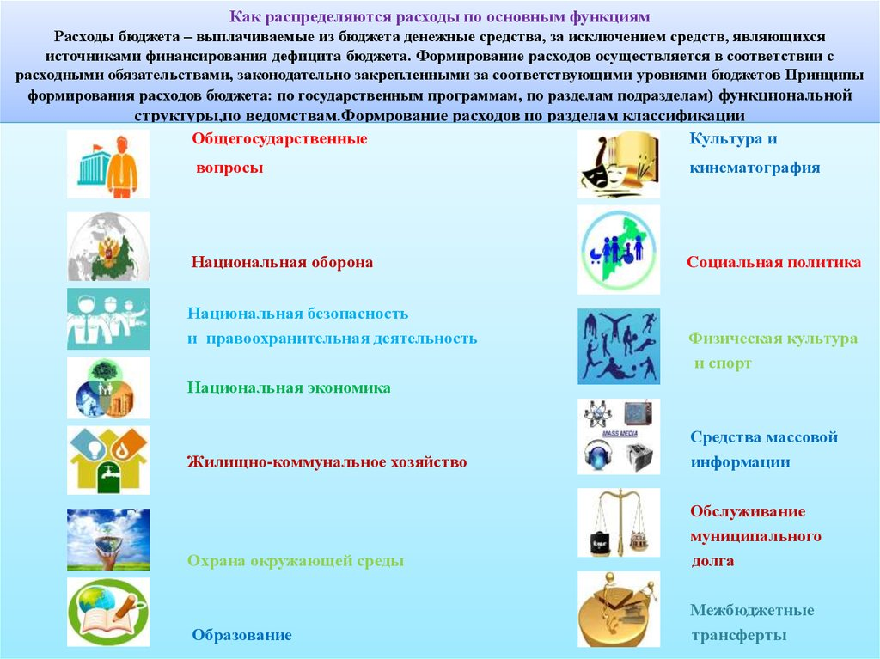
Расходы бюджета

Slide 23
Структура расходов проекта бюджета Шалинского городского округа по отраслям на 2024-2026 год, в рублях.

Slide 24

Муниципальные программы реализуемые в 2024 году и плановом периоде 2025 и 2026 годах
Муниципальная программа «Социально-экономическое развитие
Шалинского городского округа до 2026 года»
Цели:
-создание условий для развития физической культуры и спорта в Шалинском
городском округе, в том числе для лиц с ограниченными возможностями
здоровья и инвалидов;
- комплексное развитие и совершенствование системы патриотического
воспитания граждан на территории Шалинского городского округа, направленное
на создание условий для повышения гражданской ответственности, повышения
уровня консолидации общества для устойчивого развития и воспитания граждан,
имеющих активную жизненную позицию;
- обеспечение первичных мер пожарной безопасности в границах Шалинского городского округа;
- создание условий для развития экономики и инфраструктуры городского округа, обеспечения безопасности
дорожного движения и комфортного передвижения автомобилистов и пешеходов по территории городского округа;
- улучшение экологической обстановки на территории Шалинского городского округа, создание благоприятных
условий проживания населения, повышение экологической культуры граждан;
-обеспечение населения Шалинского городского округа доступным и комфортным жильем путем реализации
механизмов поддержки и развития жилищного строительства и стимулирования спроса на рынке жилья;
-предоставление финансовой поддержки молодым семьям на улучшение жилищных условий;
-снижение темпов распространения
ВИЧ–инфекции, профилактика наркомании
и противодействие незаконному обороту
наркотиков и снижение уровня заболевае-
мости туберкулезом и смертности от
туберкулеза на территории Шалинского
городского округа.
Муниципальная программа «Социально- экономическое развитие Шалинского городского округа до 2026 года» | Объем бюджетных ассигнований на финансовое обеспечение реализации муниципальной программы (подпрограммы), в рублях
 | 2024 г. | 2025 г. | 2026 г.
 | 686 313 706,89 | 629 165 566,66 | 324 467 966,60

Slide 25

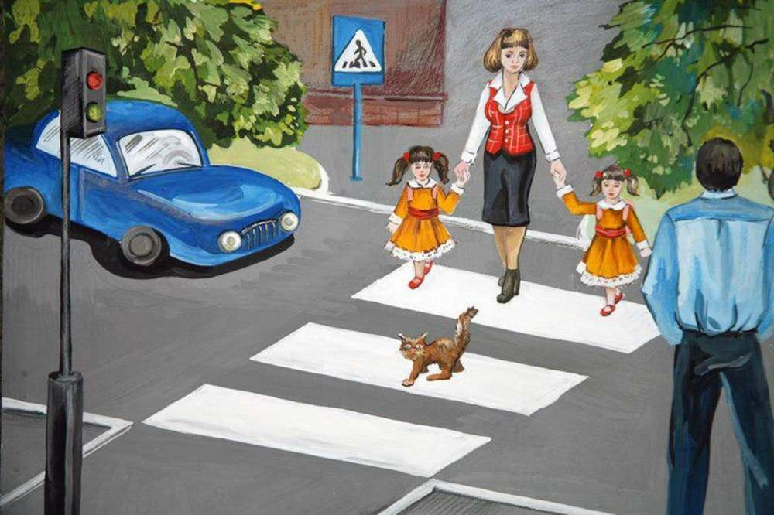
Муниципальные программы реализуемые в 2024 году
и плановом периоде 2025 и 2026 годах
Муниципальная программа «Развитие муниципальной службы
в Шалинском городском округе до 2026 года»
Цель: Совершенствование системы муниципальной службы в Шалинском
городском округе. Формирование системы непрерывного профессионального
образования муниципальных служащих, их профессиональное развитие.
Муниципальная программа «Развитие муниципальной службы в Шалинском городском округе до 2026 года» | Объем бюджетных ассигнований на финансовое обеспечение реализации муниципальной программы (подпрограммы), в рублях
 | 2024 г. | 2025 г. | 2026 г.
 | 165 000,00 | 180 000,00 | 195 000,00
Муниципальная программа «Формирование законопослушного поведения участников дорожного движения в Шалинском городском округе до 2026 года»
Цели: сокращение количества дорожно-транспортных происшествий с пострадавшими; повышение уровня правового
воспитания участников дорожного движения, культуры их поведения; профилактика детского дорожно-транспортного травматизма в Шалинском городском округе.
Муниципальная программа «Формирование законопослушного поведения участников дорожного движения в Шалинском городском округе до 2026 года» | Объем бюджетных ассигнований на финансовое обеспечение реализации муниципальной программы (подпрограммы), в рублях
 | 2024 г. | 2025 г. | 2026 г.
 | 769 400,00 | 769 400,00 | 769 400,00

Slide 26


Муниципальные программы реализуемые в 2024 году и плановом периоде 2025 и 2026 годах
Муниципальная программа «Развитие культуры
в Шалинском городском округе до 2026 года»
Цель: духовно-нравственное развитие и реализация человеческого потенциала в
сфере культуры Шалинского городского округа
Муниципальная программа «Развитие культуры в Шалинском городском округе до 2026 года» | Объем бюджетных ассигнований на финансовое обеспечение реализации муниципальной программы (подпрограммы), в рублях
 | 2024 г. | 2025 г. | 2026 г.
 | 92 180 100,00 | 100 800 550,00 | 100 800 550,00
Муниципальная программа «Развитие системы образования Шалинского городского округа до 2026 года»
Цели: обеспечение доступности дошкольного образования для детей в возрасте от 1,5 до 7 лет; Обеспечение доступности качественного общего образования, соответствующего требованиям социально-экономического развития Шалинского городского округа и Свердловской области; Обеспечение доступности качественных
образовательных услуг в сфере дополнительного образования; Создание
условий для сохранения здоровья и развития детей в Шалинском городском
округе; Создание материально-технических условий для обеспечения
деятельности муниципальных образовательных организаций.
Муниципальная программа «Развитие системы образования Шалинского городского округа до 2026 года» | Объем бюджетных ассигнований на финансовое обеспечение реализации муниципальной программы (подпрограммы), в рублях
 | 2024 г. | 2025 г. | 2026 г.
 | 661 787 665,00 | 731 454 115,00 | 743 032 515,00

Slide 27

Муниципальные программы реализуемые в 2024 году и плановом периоде 2025 и 2026 годах
Муниципальная программа «Формирование комфортной городской среды
на территории Шалинского городского округа до 2027 года»
Цель:
- повышение уровня комфорта городской среды для улучшения условий проживания населения на
территории Шалинского городского округа:
1) обеспечение проведения мероприятий по
благоустройству дворовых территорий, расположенных
на территории Шалинского городского округа;
2) повышение уровня вовлеченности заинтересованных
граждан, организаций в реализацию мероприятий по
благоустройству территорий, расположенных на
территории Шалинского городского округа.
Муниципальная программа «Формирование комфортной городской среды на территории Шалинского городского округа до 2027 года» | Объем бюджетных ассигнований на финансовое обеспечение реализации муниципальной программы (подпрограммы), в рублях
 | 2024 г. | 2025 г. | 2026 г.
 | 0,00 | 200 000,00 | 200 000,00

Slide 28
МУНИЦИПАЛЬНЫЙ ДОЛГ
– совокупность долговых обязательств муниципального образования
Структура муниципального долга
кредиты кредитных организаций
бюджетные кредиты
муниципальные гарантии
Предельный объем
муниципального долга
- объем долга, который не может быть превышен при исполнении бюджета
Верхний предел муниципального внутреннего долга
– расчетный показатель, учитывающий объем долга на начало года, привлечение и погашение кредитов в течение года

Slide 29


Источники финансирования дефицита бюджета
Шалинского городского округа
Верхний предел внутреннего муниципального долга
на 1 января 2025 года в сумме – 5 332 857,1 руб.;
на 1 января 2026 года в сумме – 3 817 142,84 руб.;
на 1 января 2027 года в сумме - 2 301 428,56 руб.
по муниципальным гарантиям - 0,00 руб.
Поступление средств от возврата бюджетных кредитов, предоставленных юридических лицам в результате исполненных муниципальных гарантий | Планируемый объем расходов, руб.
 | 2024 г. | 2025 г. | 2026 г.
 | 13 522 666,67 | 16 280 858,36 | 0,00
Объем расходов местного бюджета на обслуживание муниципального долга | Планируемый объем расходов, руб.
 | 2024 г. | 2025г. | 2026 г.
 | 6 786,74 | 5 270,86 | 3 755,14
Источники финансирования дефицита | Сумма, руб.
Погашение бюджетного кредита в областной бюджет | 2024 г. | 2025 г. | 2026 г.
 | - 1 515 714,29 | - 1 515 714,29 | - 1 515 714,28

Slide 30
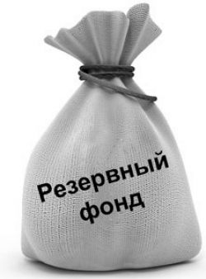
Размер резервного фонда
Средства резервного фонда направляются на финансовое обеспечение следующих непредвиденных расходов:
- проведение аварийно-восстановительных работ по ликвидации последствий стихийных бедствий и других чрезвычайных ситуаций, имевших место в текущем финансовом году, а также оказание разовой материальной помощи попавшим в экстренную ситуацию и (или) пострадавшим гражданам;
- проведение экстренных противоэпидемических мероприятий;
- проведение неотложных ремонтных работ и восстановление работ на объектах хозяйства городского округа;
- финансирование прочих непредвиденных расходов, которые не были предусмотрены в бюджете городского округа на очередной финансовый год и плановый период
Планируемый объем расходов, рублей
2024 год | 2025 год | 2026 год
500 000,00 | 500 000,00 | 500 000,00

Slide 31


Контактная информация для граждан
Информация подготовлена
на основе проекта бюджета Шалинского городского округа «О бюджете Шалинского городского округа на 2024 год и плановый период 2025 и 2026 годов»
Над проектом работали: специалисты Финансового управления администрации Шалинского городского округа
623030 р.п.Шаля ул. Орджоникидзе д. 5 тел. (34358) 2-13-53,
(34358) 2-25-38; Факс (34358) 2-13-53
Интернет-сайт: www.shalya.ru
Режим работы: понедельник -четверг с 8.18 до 17.30 часов,
пятница с 8.18 до 16:30,
суббота-воскресенье выходной

